Slide 1
Inteligência Artificial
Web Semântica
Fabio Castello Novo
Thales Eduardo Nazatto

Slide 2
Introdução
Web Semântica
eXtensible Markup Language (XML)‏
Resource Description Framework (RDF)‏

Slide 3
Web Semântica
Web Semântica é uma web com toda sua informação organizada de forma que não somente seres humanos possam entendê-la, mas principalmente máquinas .
Consiste no desenvolvimento de tecnologias e linguagens que tornem a informação compreensível para as máquinas.

Slide 4
Ontologias
Vocabulário deTermos
Novos termos formados dos já existentes
A Semnâmntica é formalmente especificada
Registros de relacionamentos entre os termos

Slide 5
Proposta
Nossa proposta foi desenvolver uma aplicação Web Semântica capaz, após alguns dados inseridos, indicar qual a profissão apropriada, ou seja, um perfil profissional.

Slide 6
Ferramentas
JENA
O Jena é um projeto que se originou dentro do núcleo de pesquisa em Web Semântica da HP
Objetivo é proporcionar um framework na linguagem Java que dê suporte à utilização da Web Semântica por qualquer aplicativo capaz de utilizá-lo. inclui recursos para manipulação de RDF e OWL.
É um projeto open source gratuito e disponível na Web no endereço http://jena.sourceforge.net.

Slide 7
Ferramentas
SPARQL
É a linguagem de consulta da Web Semântica
Por que SPARQL?
Obter Informações de dados estruturados e semi
estruturados. Explorar dados através da descoberta de
relaciomnamnemntos descomnhecidos
Consultar e pesquisar com uma visão integrada de diferentes fontes de dados
Reunir diferentes aplicações através da informação de um vocabulário em outro.

Slide 8
Ferramentas
RDF (Protégé)
A Resource Description Framework (RDF)
(Framework de Descrição de Recurso) É linguagem usada para representar informações sobre pesquisa na internet.
Arquivos RDF são modelos ou fontes de dados, também conhecidos como metadata.
Principais objetivos criar um modelo simples de dados, com uma semântica formal, usar o vocabulário URI-based e uma sintaxe XML-based e suportar o uso de XML.

Slide 9
Ferramentas
OWL (Protégé)
Linguagem recomendada pelo w3c
A OWL (Web Ontology Language) é uma linguagem para definir e instanciar ontologias na Web. Uma ontologia OWL pode incluir descrições de classes e suas respectivas propriedades e seus relacionamentos.
facilita mais a possibilidade de interpretação por máquinas do conteúdo da Web do que XML, RDF e RDFS (RDF Schema), por fornecer vocabulário adicional com uma semântica formal. A OWL foi baseada nas linguagens OIL e DAML+OIL

Slide 10
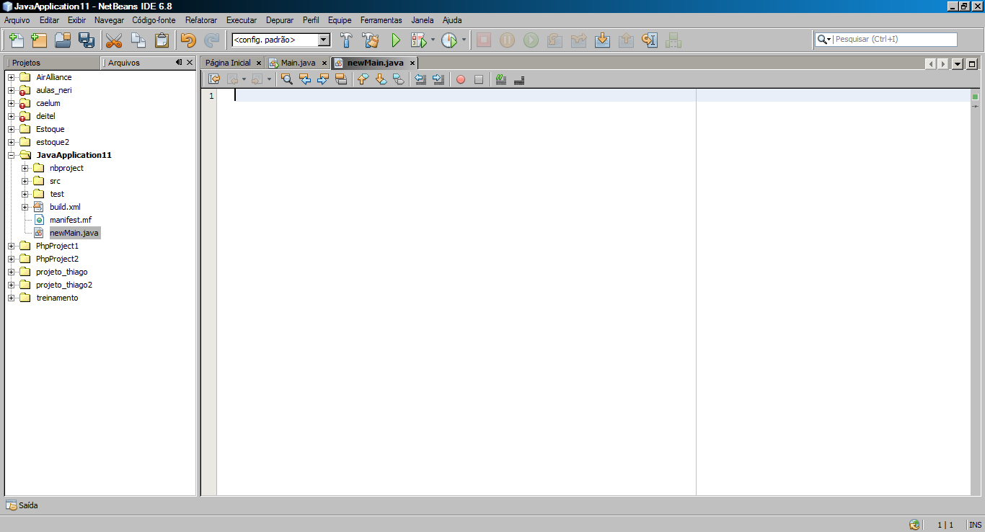
Ferramentas
JAVA (Compilador NetBeans IDE 6.8)

